Slide 1
Население зоны полупустынь и пустынь и его основные занятия

Slide 2
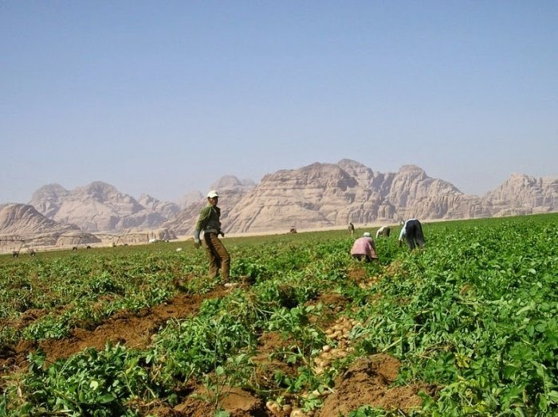
Население в пустынях размещено неравномерно, оно сосредоточенно в оазисах, вдоль рек. Там развито земледелие.

Slide 3
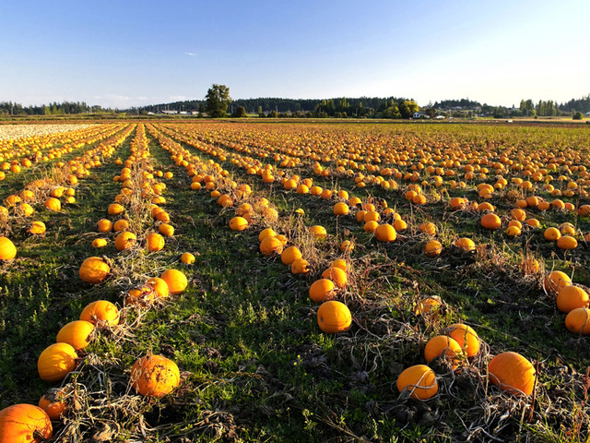
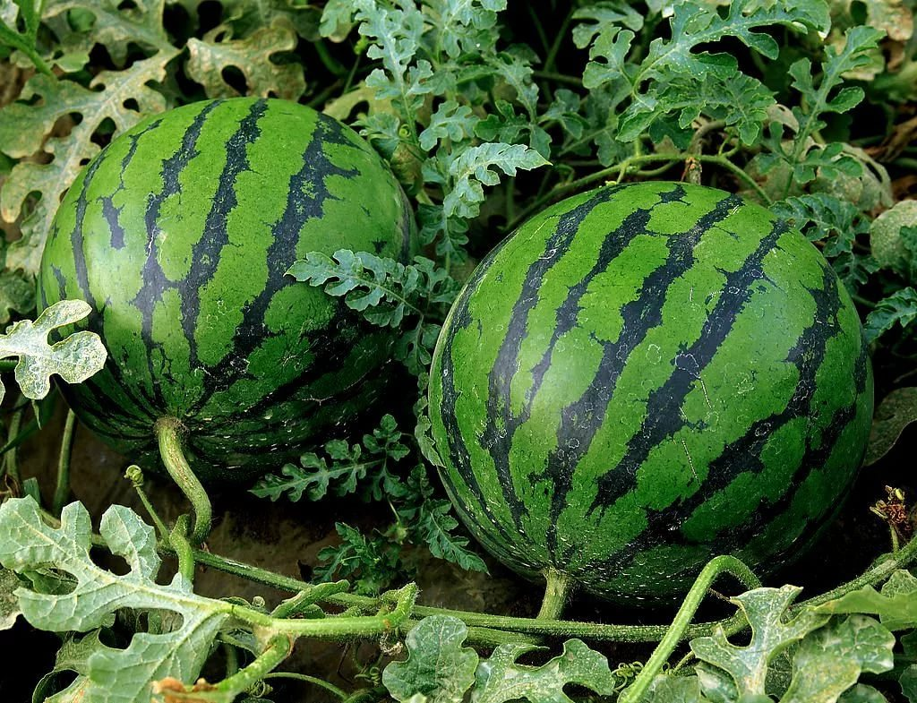
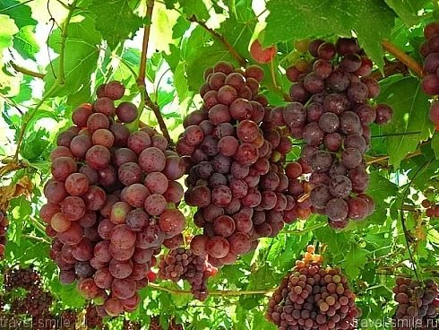
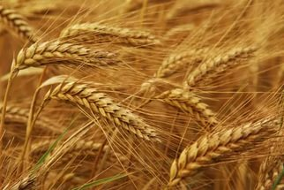
Крестьяне выращивают овощи, фрукты, бахчевые культуры, виноград, зерновые .

Slide 4
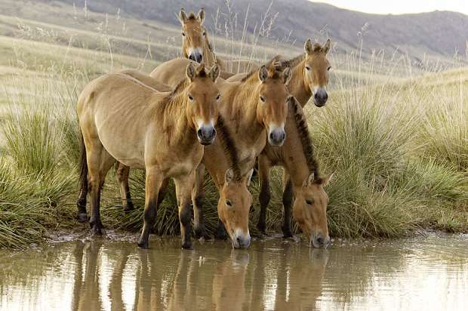
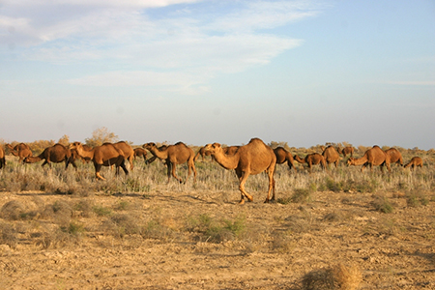
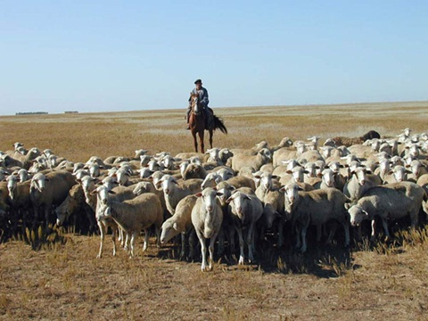
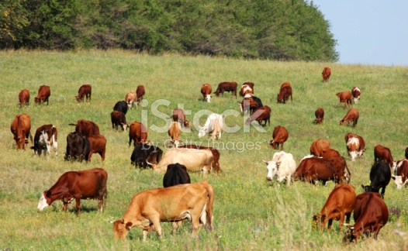
В полупустынях много пастбищ, где разводят коров, овец, лошадей, верблюдов.

Slide 5
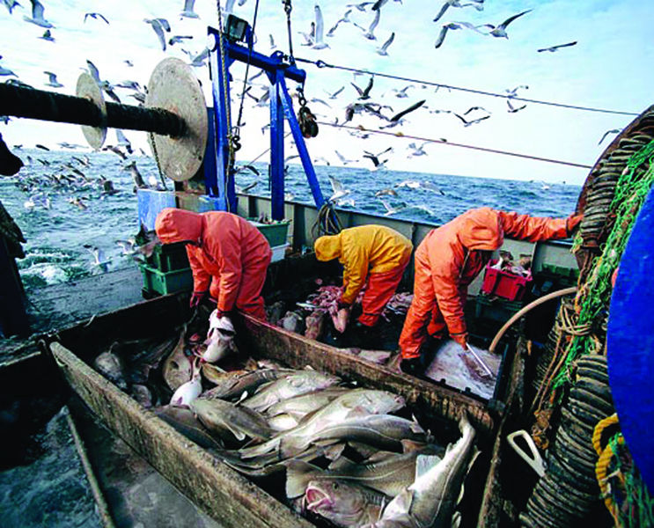
Жители городов и поселков, которые расположены на побережье Каспийского моря, занимаются рыболовным промыслом, переработкой рыбы и икры.

Slide 7
В зоне полупустынь и пустынь живут русские, калмыки и другие национальности.

Slide 8
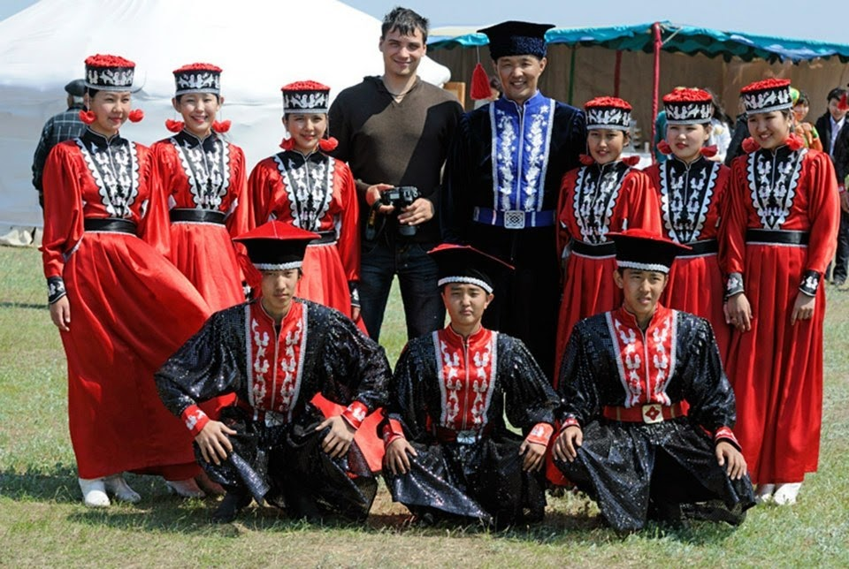
Калмыки

